Slide 1

Welkom bij

Slide 2
Wat gaan we doen deze week?
Security
Uitleg rollen
Functies aanpassen
Tonen alle bestellingen

Slide 3
SmartPhone4u en security
We kunnen:
Gebruikers registreren en inloggen met role ‘member’
Gebruikers inloggen met role ‘admin’
We gaan:
Bezoekers kunnen niet meer bestellen
Ingelogde gebruikers met role ‘member’ kunnen alleen bestellen
Ingelogde gebruikers met role ‘admin’ kunnen alle bestellingen zien

Slide 4
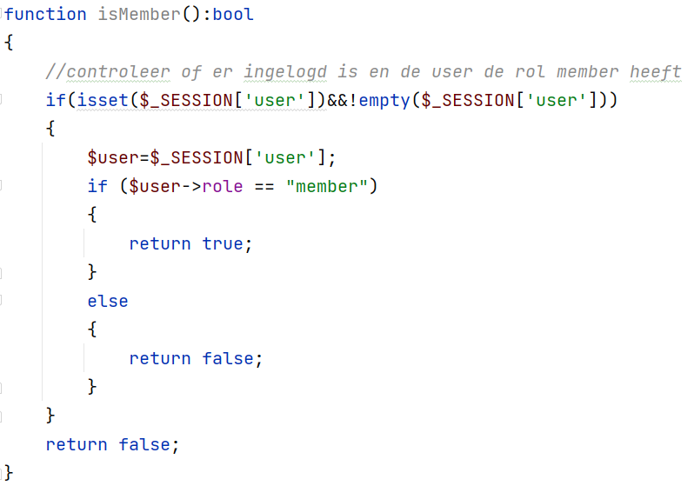
Bezoekers kunnen niet meer bestellen
Maak eerst de functie isMember() / bewaar deze in functions.php

Slide 5
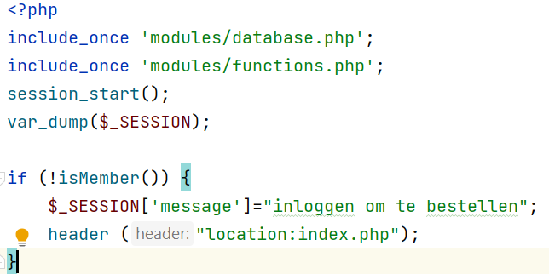
Bezoekers kunnen niet meer bestellen
Beveilig order.php. Alleen als je ingelogd ben als member kan je de bestelpagina zien. Let op, eerst classes inlezen
(database.php) daarna session_start! (Anders kan de $_SESSION array niet hersteld worden)

Slide 6
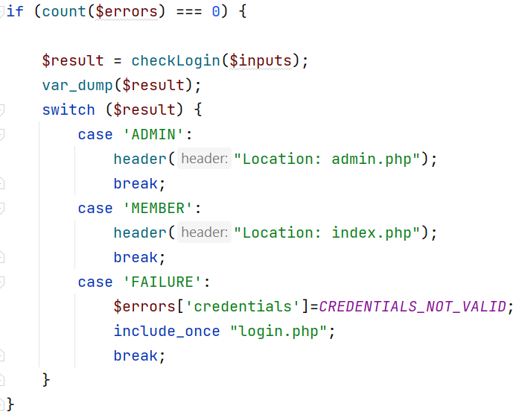
Ingelogde gebruikers met role ‘member’ kunnen alleen bestellen
Pas login.php aan.

Slide 7
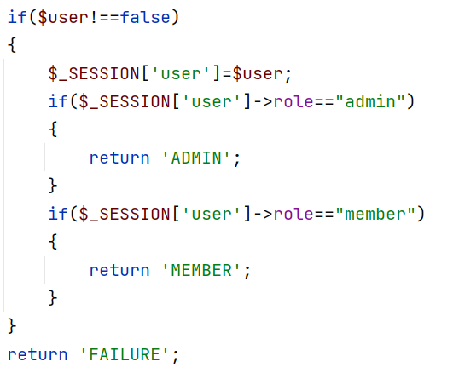
Ingelogde gebruikers met role ‘member’ kunnen alleen bestellen
Pas checklogin aan.

Slide 8
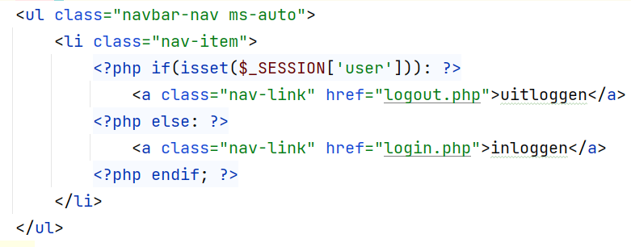
Ingelogde gebruikers met role ‘member’ kunnen alleen bestellen
Pas index.php aan.

Slide 9
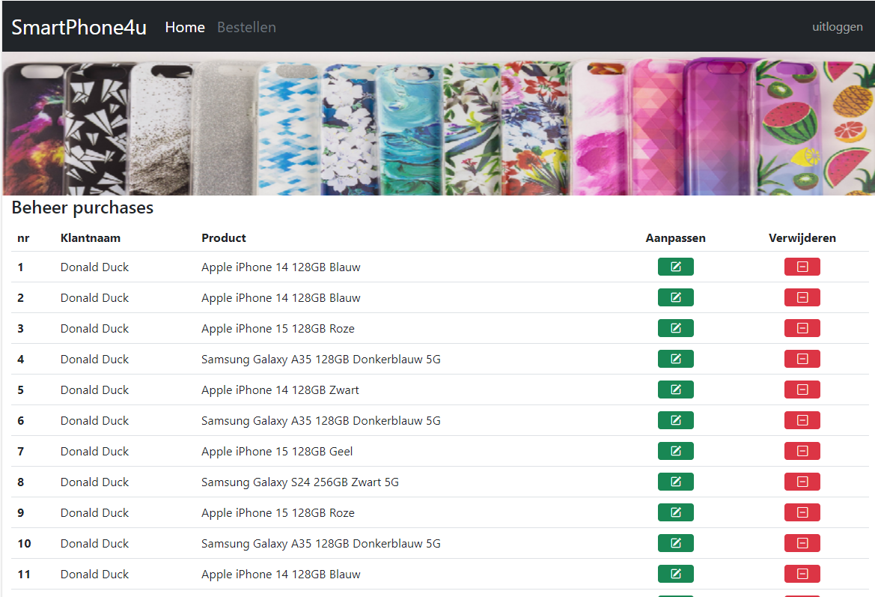
Ingelogde gebruikers met role ‘admin’ kunnen alle bestellingen zien
Pas admin.php aan. Toon alle bestellingen. Zelf maken ☺
Toon achter elke bestelling een icoontje. Hoeft nog geen functionaliteit te bezitten!

